Slide 1
2회차(03.19) - 오늘의 목표
resnet의 구조를 알아보고 어떻게 성능이 좋은 네트워크가 되었는지 알아봅니다.
torchvision.models에 있는 resnet의 코드를 보며 논문의 구조와 비교하며 살펴봅니다.
1회차에 사용한 stanford40 데이터 셋과 커스텀 모델에 resnet의 코드를 추가하여 성능을 올려봅니다.
2회차 실습 참고 코드 : https://colab.research.google.com/drive/19kcPytLrjE2ghODRPrJK1e3-dNCX6MCJ?usp=sharing

Slide 2
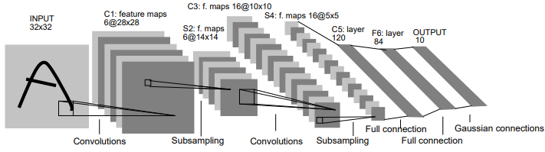
CNN의 간단 역사
LeNet
CNN 구조로 딥러닝 네트워크를 구성한 최초의 모델, 위 사진은 LeNet-5 버전이며 LeNet-1에 비해서 파라미터가 20배 많아졌다.

Slide 3
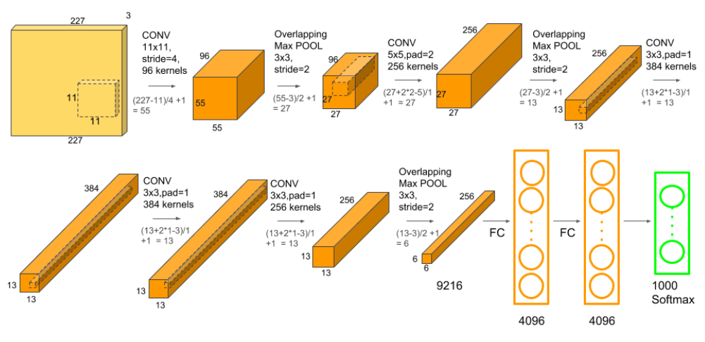
CNN의 간단 역사
AlexNet
60,000,000개의 파라미터를 가지고 있으며, overfitting을 방지하기 위해서 augmentation과 dropout을 사용한 것이 특징인 네트워크

Slide 4
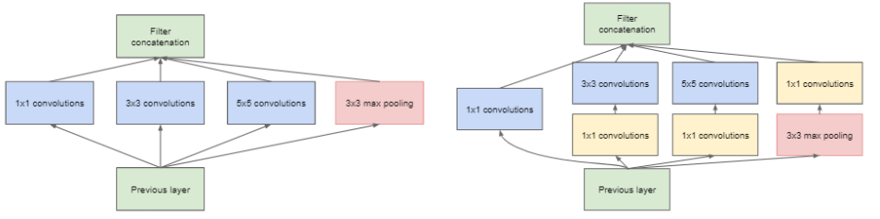
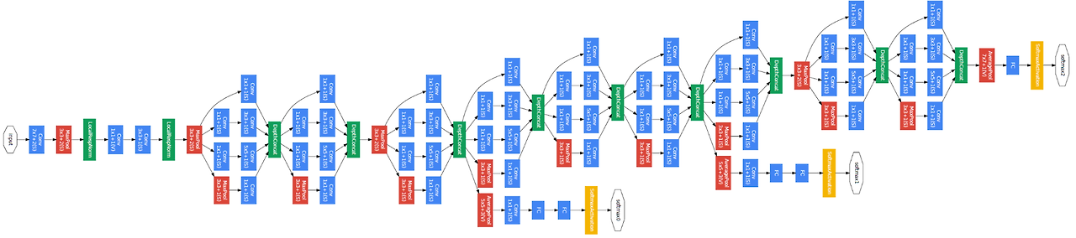
CNN의 간단 역사
GoogleNet
1x1 Convolution을 사용해 채널 수를 줄이며 파라미터 수를 감소시키는 것이 핵심 아이디어이다. 이는 기존 CNN에서 볼 수 있는 Width와 Height의 크기는 줄이면서 채널 수를 증가시키는 대신, 채널 수를 줄여 계산량을 줄이는 방식이다.

Slide 5
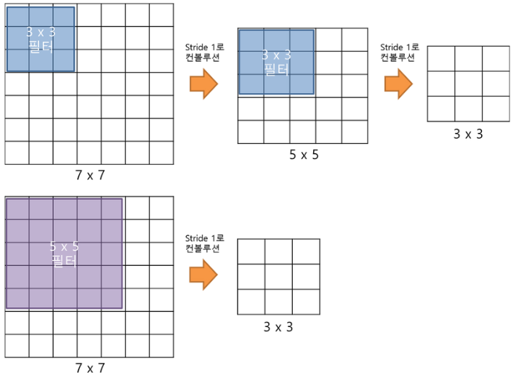
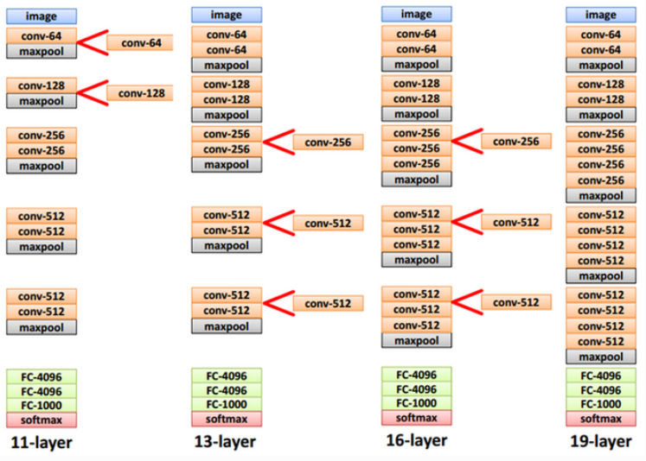
CNN의 간단 역사
VGGNet
1. 7X7 kernel 1개보다 3X3 kernel이 2개 있는 것이 연산량 및 파라미터 수의 감소에 효과가 있다는 점 2. 작은 크기의 네트워크에서 학습시킨 파라미터를 그대로 사용해서 깊은 네트워크를 설계한 것 3. average pooling 방식을 통해서 이미지 input size로 부터 자유로워진 점 위 3가지를 이용해서 네트워크 구조를 설계한 효율적인 네트워크

Slide 6
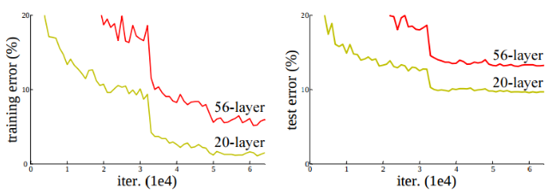
ResNet
현재는 큰 문제로 여겨지지 않지만, 과거에는 deep learning의 신경망이 깊어지면 깊어질수록 성능이 올라가는 것이 아니라 일정 이상 깊어지면 gradient explode나 vanish가 발생하는 현상이 생겼다. 위 사진을 보면 알 수 있듯이 레이어 수가 늘어났는데도 불구하고 성능이 오히려 떨어지는 현상을 볼 수 있다.

Slide 7
ResNet
GoogleNet에서도 이런 문제를 고민했는지, 네트워크 중간 중간에 정답을 맞추는 branch를 추가해서 gradient를 흘려주는 방식으로 문제를 해결하려고 하였다.

Slide 8
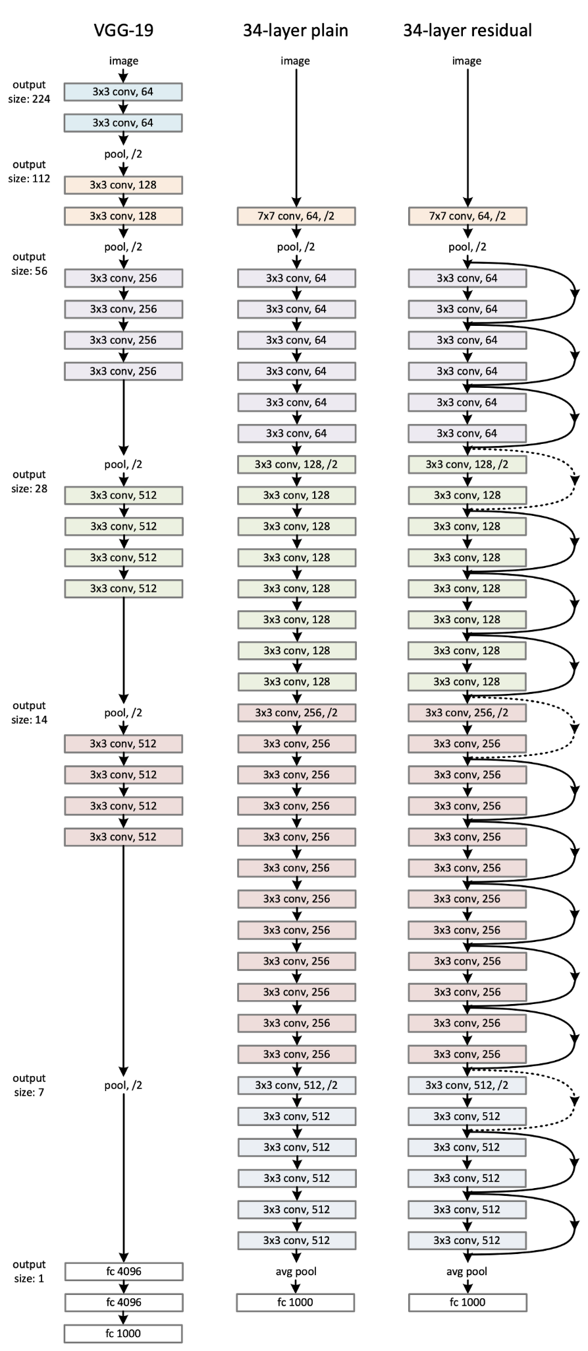
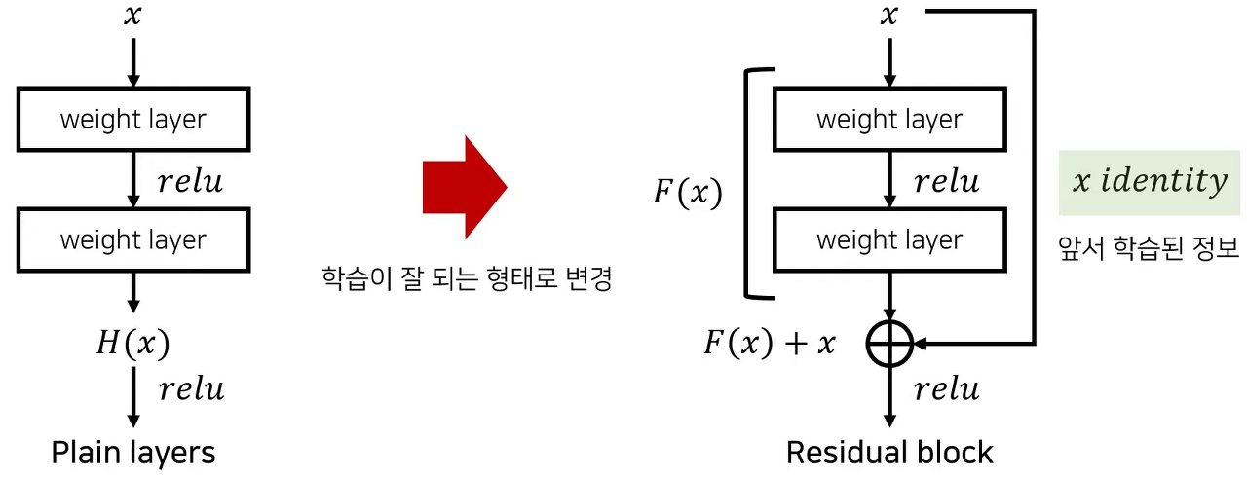
ResNet 코드와 구조를 비교

Slide 9
ResNet
기존 네트워크는 왼쪽과 같이 가중치 H(x)를 구하는 것을 목표로 하였다면, ResNet은 H(x) - x(입력과 출력의 차이)를 최적화 하는 것을 목표로 합니다. 이는 F(x) = H(x) - x로 표현할 수 있으며 결국 H(x) = F(x) + x로 표현할 수 있으며 이는 오른쪽과 같이 표현할 수 있게 됩니다. 이 방법은 최적화 시 gradient를 두 방향으로 역전파하는 등의 이점을 가질 수 있습니다.
Notes:
그림 : 동빈나 유튜브

Slide 10
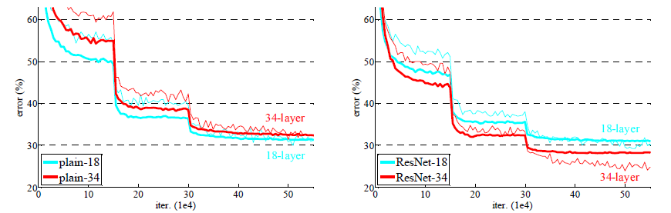
ResNet
Notes:
그림 : 동빈나 유튜브

Slide 11
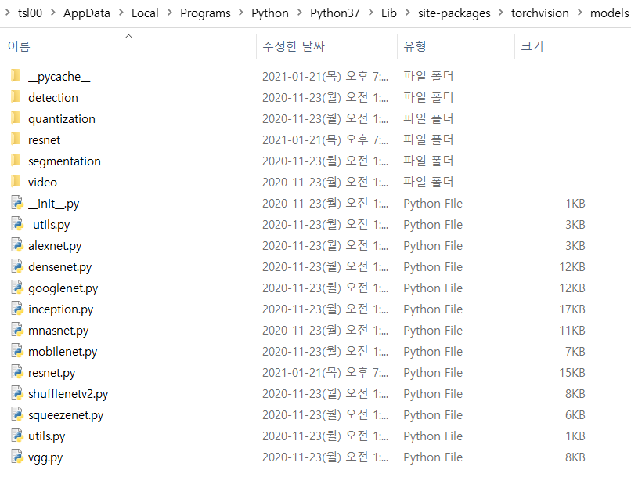
ResNet 코드를 직접 쳐야되나요?
torchvision.models에는 다음과 같은 코드들이 존재하는데, 기본적인 네트워크들이 존재하므로 처음부터 타이핑하는 것이 아니라 구조들을 참고해서 가져올 수 있다!!
물론 한 번 정도는 직접 논문을 보면서 수식대로 구현하는 것이 필요하지만 이건 개인 공부로!

Slide 12
ResNet 코드와 구조를 비교
오른쪽과 같은 모듈을 어떻게 표현했을까?

Slide 13
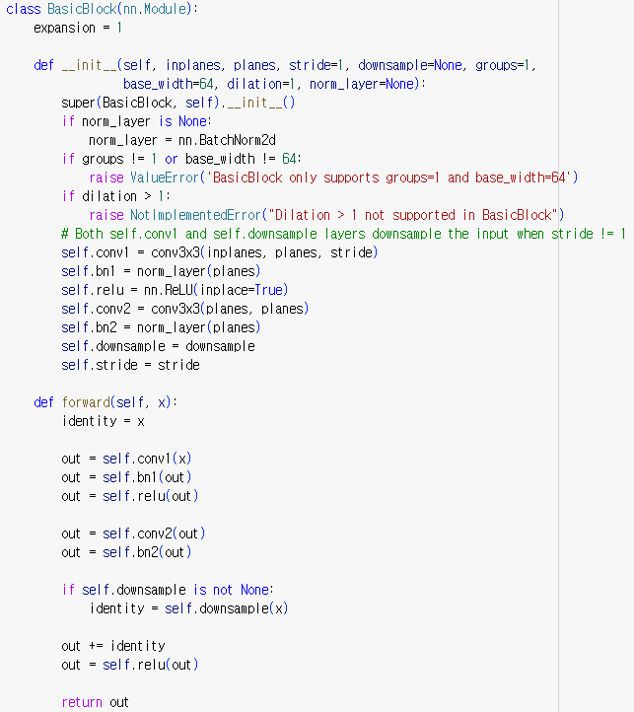
ResNet 코드와 구조를 비교
오른쪽과 같은 모듈을 어떻게 표현했을까?

Slide 14
ResNet 코드와 구조를 비교
이 방대한 반복되는 네트워크는 어떻게 만들었을까?

Slide 15
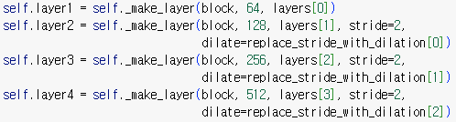
ResNet 코드와 구조를 비교
오른쪽과 같은 모듈을 어떻게 표현했을까?

Slide 16
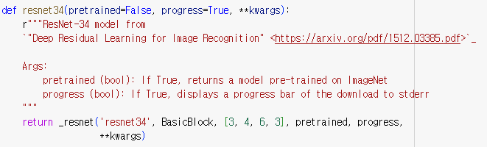
ResNet 코드와 구조를 비교
오른쪽과 같은 모듈을 어떻게 표현했을까?

Slide 17
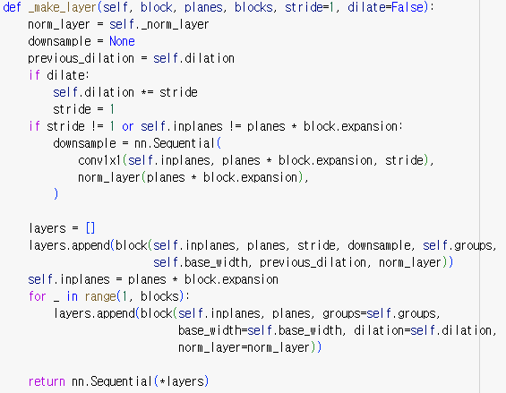
ResNet 코드와 구조를 비교
오른쪽과 같은 모듈을 어떻게 표현했을까?

Slide 18
ResNet 코드와 구조를 비교
오른쪽과 같은 모듈을 어떻게 표현했을까?

Slide 19
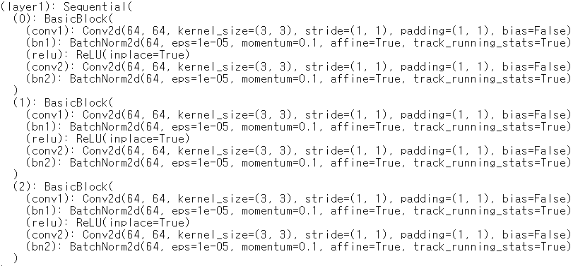
ResNet 코드와 구조를 비교
오른쪽과 같은 모듈을 어떻게 표현했을까?

Slide 20
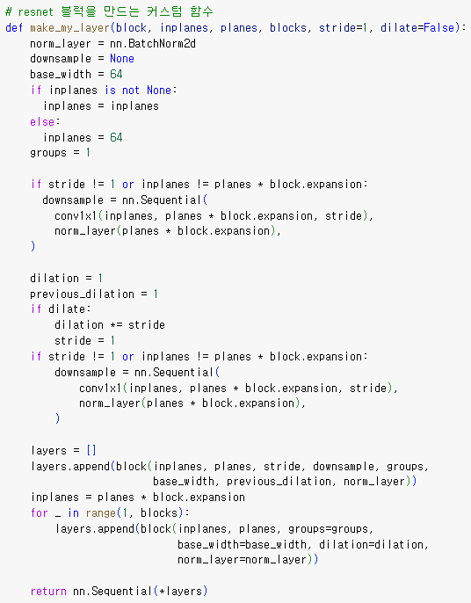
ResNet를 커스텀 코드에 활용해보자
물론 그냥 ResNet을 불러와서 사용해도 되겠지만, make_layer 함수를 커스텀해서 사용해보겠습니다.

Slide 21
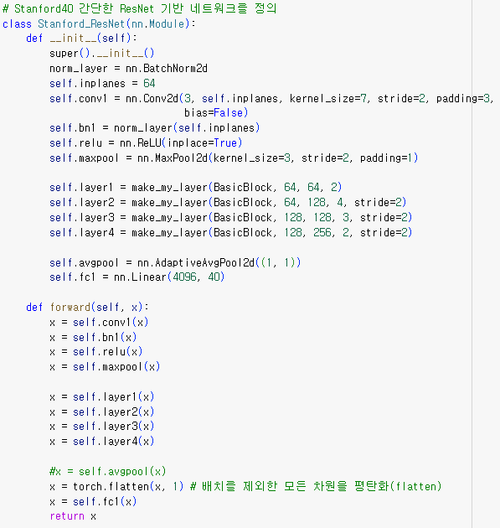
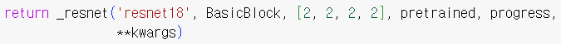
ResNet를 커스텀 코드에 활용해보자
resnet18은 layer를 [2,2,2,2]를 사용하고 채널이 [64,128,256,512]로 증가하는데
마음대로 커스텀해서 [2,4,3,2] 레이어와 [64,128,128,256] 채널로 만들어서 코드를 작성합니다.

Slide 22
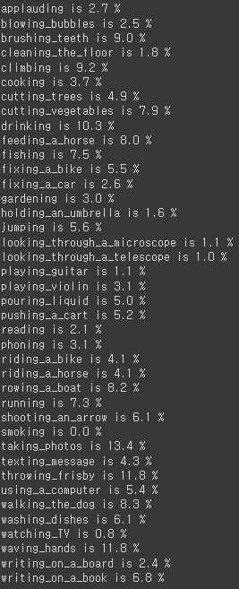
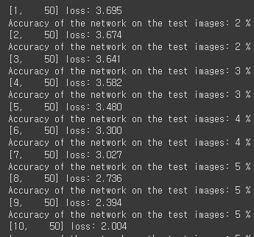
ResNet를 커스텀 코드에 활용해보자
나머지 방식은 전 시간과 동일하게 학습합니다

